Slide 1
Отчёт по тематической неделе «День защитника Отечества»
Подготовила:
Федосова А.А.
Воспитатель 1 кв.кат.

Slide 2
ФГОС ДО р.2\ п 2,6
Интегративный подход к реализации образовательных областей программы:
«Познавательное развитие»
«Речевое развитие»
Социально – коммуникативное развитие»
«Художественно эстетическое развитие»
«Физическое развитие»

Slide 3
Психолого –педагогическая работа
Формирование социально значимых качеств на основе традиций патриотического воспитания
Привлечение родителей к совместному творчеству
Обогащать духовный мир детей через обращение к героическому прошлому нашей страны
Воспитание чувства любви к Родине, гордости за нашу историю

Slide 4
Пути реализации проекта
НОД - «Слава защитникам»
НОД - «Наша Армия родная»
Индивидуальный продукт детского художественного творчества (плакаты, рисунки, оригами, аппликация, др)
Коллажи сделанные детьми и их родителями
Развлечения - «А ну-ка, мальчики»
Музыкально – спортивный праздник - «Аты- баты, шли солдаты»

Slide 5
Выставочный материал детского художественного творчества
Коллективные и индивидуальные работы:
Плакаты
Картины
Макеты
Открытки
Художественного творчества:
Рисование
Объемная и декоративная аппликация
Конструирование
Лепка

Slide 6
Группа «Колокольчик» (старшая)

Slide 7
Группа «Ромашка» (средняя)

Slide 8
Группа «Рябинка» (разновозрастная 5-7 лет)

Slide 9
Группа «Незабудки» (средняя)

Slide 10
Группа «Одуванчик» (подготовительная)

Slide 11
Группа «Цыплята» (вторая младшая)

Slide 12
Продуктивная деятельность

Slide 13
Выставка «День добрых дел»

Slide 14
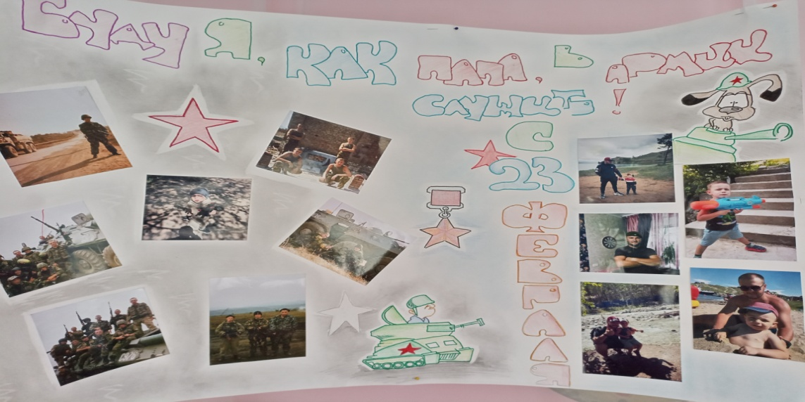
Акция коллажей («Незабудки») «Буду я,как папа,в армии служить!»

Slide 15
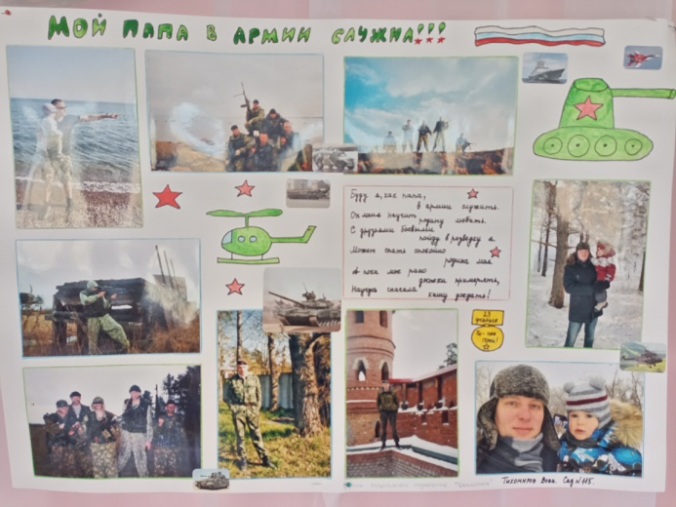
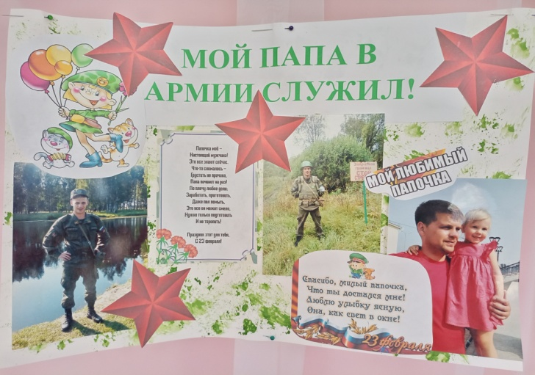
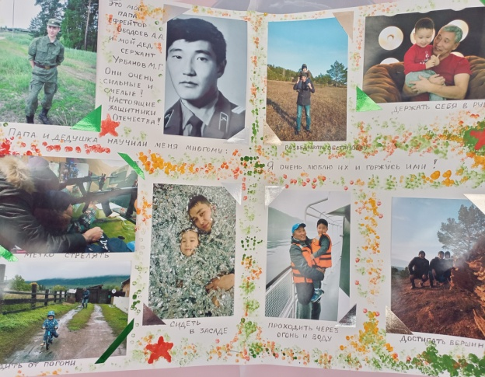
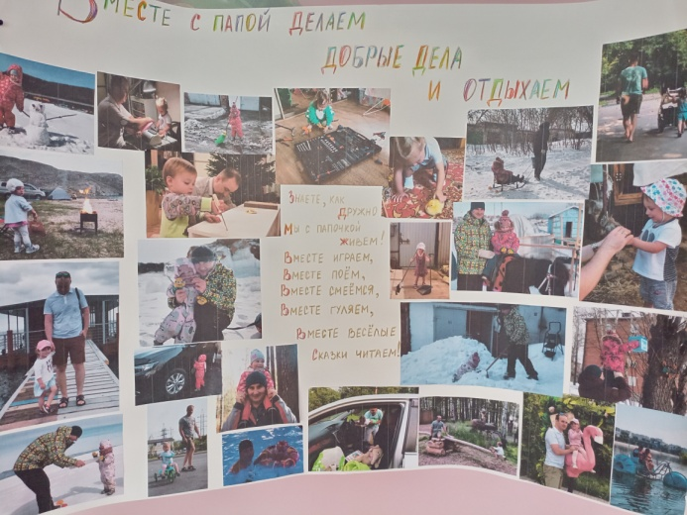
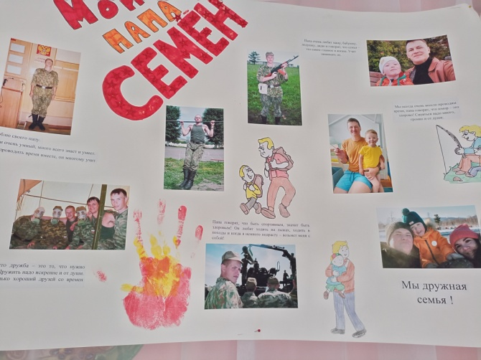
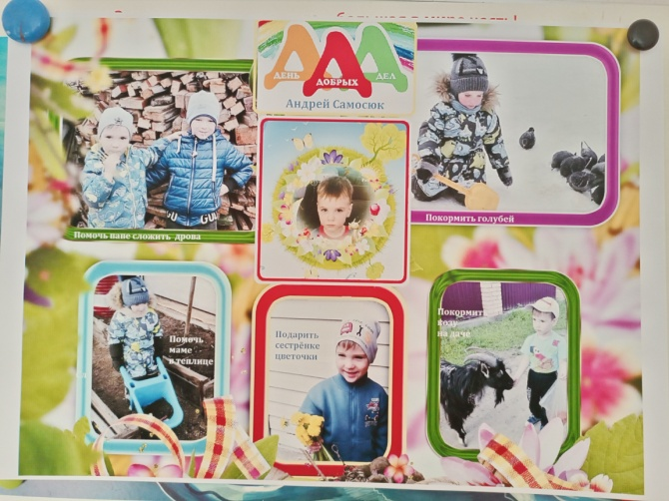
Акция коллажей («Цыплята») «Буду я,как папа,в армии служить!»

Slide 16
Музыкально – спортивный праздник - «Аты- баты, шли солдаты»

Slide 17
НОД - «Слава защитникам»

Slide 18
НОД - «Наша Армия родная»

Slide 19
Индивидуальная выставка

